Slide 1
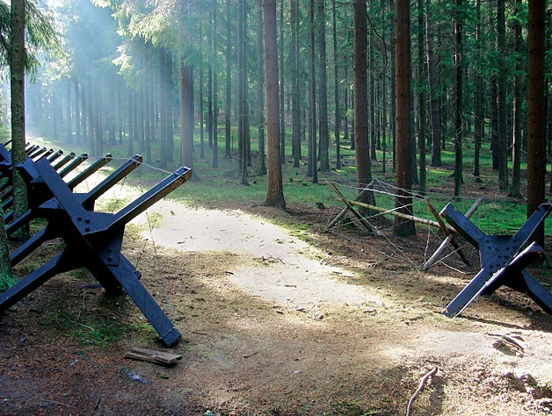
14. ročník pochodu Českou Kanadou v kanadách Pochod Českou Kanadou v kanadách organizuje Československá obec legionářská - Jednota br. Stanislava Berana Jindřichův Hradec, KVH 29. pěší pluk „plk. J. J. Švece“ a 44. lehký motorizovaný prapor u příležitosti 100. výročí založení "Pěšího pluku 29“
TRASY: - 20 km - 30 km KDE: prezentace a start v "Cyklokempu pod Landštejnem" u Starého Města pod Landštejnem (www.cyklocamp.cz) KDY: 5.9.2020 (prezentace do 8:00, start 8:30) REGISTRACE: K registraci je nutné vyplnit přihlášku (ke stažení na www.csoljh.wixsite.com/jednotajh) a zaslat ji na kontaktní e-mail, nejpozději do 17.7.2020.
UPOZORNĚNÍ: Počet účastníků je omezen na 300 osob.
STARTOVNÉ: - 500,- - 100,- bez nároku na ocenění (medaile) Platba startovného: - číslo účtu a VS (=startovní číslo) bude sděleno po obdržení přihlášky pořadatelem
platbu je nutné provést do 14 dnů
případě neuhrazení startovného registrace zaniká a je nutné se přihlásit znovu. UBYTOVÁNÍ: Nebude zabezpečeno pořadatelem pochodu.
V případě zájmu řešte individuálně se správcem cyklokempu (www.cyklocamp.cz) OBČERSTVENÍ: Zajištěna snídaně. Dále možnost místního kiosku. Kontaktní e-mail: ceskoukanadou@seznam.cz Kontaktní tel.: 725 804 496

